Slide 1
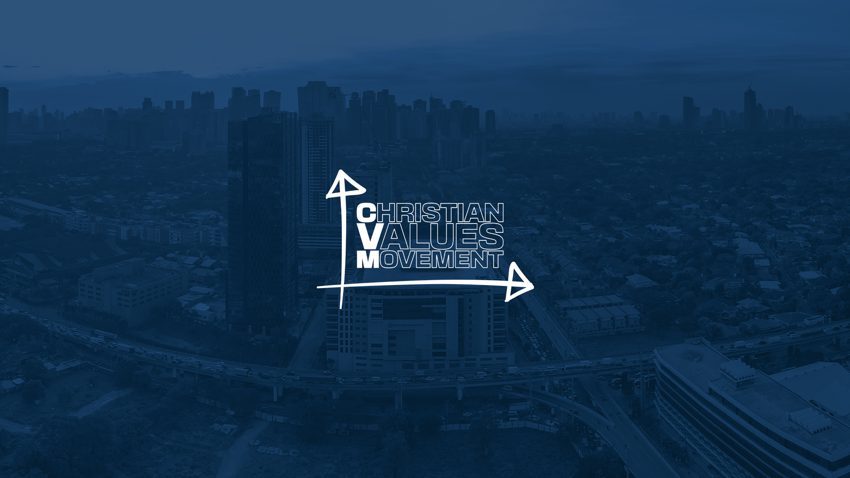

Slide 2
Session 5: Ang Kapangyarihan sa Pagbabago

Slide 3
Ang problema nating mga Pilipino ay hindi naman talaga komunismo, kapitalismo, o ang uri ng gobyerno na meron tayo. Ang tunay na ugat ng lahat ay TAYO MISMO.

Slide 4
Ang Hinahangad Nating Pagbabago
Ang panahon ng halalan ay panahon para ang mamamayan ay maghanap ng mga taong makakapagdala ng ganap na pagbabago sa ating bansa.
Marami sa ating mga kababayang Pilipino ay sabik sa isang bayani, isang messiah, na makapagliligtas sa atin mula sa kaguluhang kinasasadlakan natin.
Hindi na nakapagtataka kung bakit ang mga botante ay kumakapit sa mga politikong nangangako na magdala ng pagbabago sa ating bansa at maging mas mabuti ito.

Slide 5
“Sa kasamaang palad, ang isang anyo ng ‘messiah-mentality’ ay malalim na nakatanim sa political psyche ng Pilipino, lalo na iyong mga desperado na para sa mabilis at agarang pag-aayos sa mga problema ng bansa. Sinumang masilaw sa mga sulyap ng pagpapalaya at pagtubos, gaano man sila hindi makatotohanan, ay nakakakuha ng mga boto ng nawalan ng karapatan na mga botante.”
(translated from English)
-Rei Lemuel Crizaldo,
Author, What About Philippine Politics: Thoughts on Political Leadership,
Good Citizenship, and the Christian Faith

Slide 6
Ang Hinahangad Nating Pagbabago
Pero paulit-ulit, bawa’t administrasyon, ang mga ibinoto nating mga lider ay binigo tayo sa ating inaasahan (taliwas sa katotohanan).
Subalit, bilang mga Pilipino, tayo ay patuloy na nagsisikap. Naipaglaban natin ang pinakaunang mapayapang rebolusyon sa mundo; napatalsik natin ang isang pangulo sa pamamagitan ng ating mobile phones; patuloy tayong puno ng pag-asa tuwing may parating na eleksyon.
Ang totoo, 63 million na ang rehistrado para bumoto sa May 2022 elections. Ito ay lampas sa inaasahang 59 million voters ng COMELEC!*

Slide 7
Ang Hinahangad Nating Pagbabago
Tayo ay hindi nawawalan ng pag-asang ang lahat ay magiging mabuti. Sa kasamaang-palad, tayo ay parang hindi natututo mula sa mga nakaraang halalan.
Tayo ay patuloy na umaasa sa pagbabago. Pinipili natin ang pinakamaaasahang kandidato. Buboto tayong nangangarap ng tunay na pagbabago.
Kahit alam nating ang pagbabago ay mangyayari lamang sa pamamagitan ng pakikisama ng bawa’t mamamayan ng ating bansa.

Slide 8
Tayo mismo ang pagbabago na hinahangad natin!

Slide 9
“15 Hindi ko maintindihan ang aking sarili. Dahil ang mabubuting bagay na gusto kong gawin ay hindi ko magawa, pero ang mga bagay na ayaw kong gawin ang siya kong ginagawa. 16 At kung ayaw ko ang mga ginagawa kong masama, ibig sabihin nitoʼy sumasang-ayon ako na tama nga ang sinasabi ng Kautusan. 17 Kaya hindi talaga ako ang gumagawa ng masama, kundi ang kasalanang likas sa akin.
18 Alam kong walang mabuti sa akin; ang tinutukoy ko ay ang makasalanan kong pagkatao, dahil kahit gusto kong gumawa ng mabuti, hindi ko ito magawa. 19 Dahil dito, ang mabubuting bagay na gusto kong gawin ay hindi ko magawa, pero ang mga bagay na kinasusuklaman kong gawin ang siya kong ginagawa. 20 Kung ginagawa ko man ang ayaw kong gawin, hindi na ako ang talagang gumagawa nito kundi ang kasalanang likas sa akin.
21 Ito ang natuklasan ko tungkol sa aking sarili: Kung ibig kong gumawa ng mabuti, hinahadlangan ako ng kasamaang likas sa akin. 22 Sa kaibuturan ng aking puso, nalulugod ako sa Kautusan ng Dios, 23 pero may napapansin akong ibang kapangyarihan[a] na kumikilos sa aking pagkatao, na sumasalungat sa pagsunod ko sa Kautusan na alam ko. Dahil dito, naging alipin ako ng kapangyarihan ng kasalanang likas sa aking pagkatao.
Roma 7:15-23 (ASD)

Slide 10
Ang Hinahangad Nating Pagbabago
Pero ito ang tunay na problema: tayo mismo ay nakakapansin kung paano tayo pumapalpak sa paggawa ng mabuti at kung paano natin patuloy na ginagawa ang masamang ayaw nating makita. Hindi lang ang pagbabago ay mahirap, mukhang nangangailangan ng isang himala, para sa mga pulitikong nasa kapangyarihan at para sa ating lahat!
May paliwanag ang Biblia dito sa Roma 7:15-23: ang ugat ng problema ay ang ating makasalanang puso at ang kasamaan na nakatago sa atin.

Slide 11
Ang Hinahangad Nating Pagbabago
Ito ang wika ni Apostol Pablo sa Roma 7:24-25
“24 Kawawa naman ako! Sino ang magliligtas sa akin sa makasalanan kong pagkatao na nagdudulot sa akin ng kamatayan? 25 Salamat sa Dios, siya ang magliligtas sa akin sa pamamagitan ni Jesu-Cristo na ating Panginoon!
May magandang balita: may paraan! Si Cristo ang Daan.

Slide 12
Si Cristo ang Kailangan Natin
Wika ng Biblia na posible ang pagbabago dahil ang bagong buhay na alok ni Cristo para sa lahat:
“Ang sinumang nakay Cristo ay isa nang bagong nilalang. Wala na ang dati niyang pagkatao; binago na siya!”
2 Corinto 5:17 (ASD)
Ang kapangyarihang nagbabago ng buhay na matatagpuan kay Cristo ay siyang tunay na pinagmumulan ng pag-asa para sa tunay na pagbabago sa ating bansa.

Slide 13
Si Cristo ang Kailangan Natin
Bakit si Jesus na ating Tagapagligtas ang kailangan para magbago ang ating buhay at ang ating bansa? Gaano ba Siya ka-iba kung ikukumpara sa mga dakilang lider ng mundo na dumating, naglingkod, at sa huli ay yumao na? Bakit Siya naiiba sa lahat na mabuting ipagkatiwala natin sa Kanya ang ating buhay at kinabukasan ng ating bansa? Listen to the words of Dr. James Francis which capture the unique life, power and influence that Jesus Christ has had over the history of mankind:

Slide 14
One Solitary Life
“He was born in an obscure village, the child of a peasant. He grew up in another village, where he worked in a carpenter shop until he was 30. Then, for three years, he was an itinerant preacher.
He never wrote a book. He never held an office. He never had a family or owned a home. He didn’t go to college. He never lived in a big city. He never traveled 200 miles from the place where he was born. He did none of the things that usually accompany greatness. He had no credentials but himself.

Slide 15
One Solitary Life
He was only 33 when the tide of public opinion turned against him. His friends ran away. One of them denied him. He was turned over to his enemies and went through the mockery of a trial. He was nailed to a cross between two thieves. While he was dying, his executioners gambled for his garments, the only property he had on earth. When he was dead, he was laid in a borrowed grave, through the pity of a friend.
Twenty centuries have come and gone, and today he remains the central figure of the human race. I think it true when I say that all the armies that ever marched, all the navies that ever sailed, all the parliaments that ever sat, all the kings that ever reigned- put together – have not affected the life of man on this earth as much as that one, solitary life.”

Slide 16
Ikaw? Nais mo bang sundan rin ang yapak nitong One Solitary Life, at maging sanhi rin ng pagbabago dito sa ating bansa? Kung oo ang sagot mo, kailangan mo munang tanggapin sa iyong kalooban yung katotohanan sa Roma 3:23 tungkol sa kalagayan nating mga tao:
“yamang ang lahat ay nagkasala, hindi nakaabot sa kaluwalhatian ng Dios.”
Tayo ay magpakumbaba at amining tayo ay nagkasala at hindi natin kayang abutin ang banal na batayan ng Dios para sa isang perpektong buhay. Tulad ng wika ng Biblia, Lahat TAYO ay nagkasala, at kasama ka, at tiyak na kasama ako.

Slide 17
Pero hindi dapat tayo patuloy na gumawa ng kasalanan at hindi makaabot sa pamantayan ng Dios! Para tayo ay maging pagbabago na iaasahan natin para ating bansa, kailangan muna tayong mabago ni Cristo. Oo, ang ating mga kasalanan ang naghihiwalay sa atin sa banal na Dios, pero may magandang balita! Wika ni Pablo sa Roma 6:23,
“Sapagkat ang kabayaran ng kasalanan ay kamatayan; ngunit ang kaloob ng Diyos na walang bayad ay buhay na walang hanggan kay Cristo Jesus na Panginoon natin.”
May masamang balita na pinahahayag dito. Sinasabing ang kabayaran ng kasalanan ay kamatayan. Ang kabayaran ay kung ano ang nararapat na kaparusahan natin dahil isang bagay na nagawa natin. Sa kasong ito, ang nararapat na kabayaran ng ating kasalanan ay kamatayan – na ang ibig sabihin ay pagkahiwalay sa Dios magpakailanman.

Slide 18
Pero mula sa kapahayagang ito ay may magandang balita! Sinasabi sa atin nito na ang Dios ay may regalo sa atin na walang bayad, ito ay BUHAY NA WALANG HANGGAN sa pamamagitan ni JESU-CRISTO! At may tatlong bagay na totoo tungkol sa regalong ito:
Una, ito ay isang bagay na hindi karapat-dapat sa atin. Ito ay ibinibigay lamang sa pamamagitan ng kagandahang-loob ni Jesus.
Pangalawa, ito ay isang bagay na hindi natin babayaran sapagkat binayaran na ang buong halaga nito ng nagbibigay.
Pangatlo, ang regalo ay kailangang tanggapin.

Slide 19
Konklusyon
Anong gagawin natin? Saan tayo magsisimula sa ating pangarap para sa isang bago at mas magandang Pilipinas?
Bago nating isipin na handa tayong mamatay para sa ating bayan, kailangang mamatay muna tayo kay Cristo na siyang tunay na Panginoon ng lahat ng bansa.
Maliwanag ang Kanyang utos: “deny yourself, take up your cross, and follow Me” (Matthew 16:24). This is the same call to every political candidate and for every citizen of the Philippines.

Slide 20
Ang mga prinsipyong ito para magkaroon tayo ng buhay na walang
hanggan ay totoo. Isang bagay na hindi tayo karapat-dapat pero inaalok sa atin
bilang isang regalo sa pamamagitan ni Jesu-Cristo. Hindi natin kailangang bayaran
sapagkat binayaran Niya ang buong halaga ng Kanyang buhay. Sa
pagpapakumbaba at pagsisisi, kailangan nating tanggapin ang banal na regalo.
Bubuksan mo ba ang iyong puso ngayon para tanggapin ang banal na regalong
ito mula kay Jesus?
Bago tayo magtapos, nais kong ibahagi sa inyo ang pinakatanyag na Salita ng Dios
na nasusulat sa Biblia:
“For God so greatly loved and dearly prized the world, that He even gave His One and only begotten Son, so that whoever believes and trusts in
Him as Savior shall not perish, but have eternal life.” –John 3:16

Slide 21
Prayer:
“Lord Jesus, we desperately want to see light in the darkest corners of our nation especially in the upcoming elections.
We want to be part of that light. But we know that only by letting you, the Light of the World, enter our lives, can the darkness within us be dispelled and also the darkness around us.
May it be so today, for me, my family, and the rest of the country.
Amen."

Slide 22
“The only way to change the world is to change individuals.
Changed people, in sufficient numbers, will produce changed campuses, changed communities, changed cities, states and nations - yes, in a very real sense, a changed world.”
Bill Bright

Slide 23
"Ang tanging paraan upang baguhin ang mundo ay baguhin ang mga indibidwal. Ang mga nabagong tao, sa sapat na bilang, ay bubuo ng mga nabagong kampus, nabagong mga komunidad, nagbabagong lungsod, estado at bansa - oo, sa totoong kahulugan, isang nagbagong mundo.“
(translated from English)
Bill Bright

